Slide 1

깃허브
깃허브 사용법

Slide 2
github 가입하기
github 사이트에 접속 후 가입하기

Slide 3
깃(git) 설치
구글에 git을 검색하세요.

Slide 4
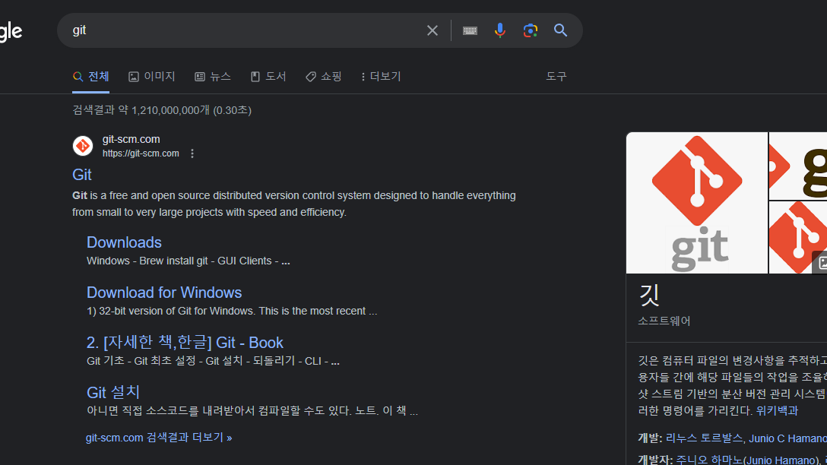


Slide 5
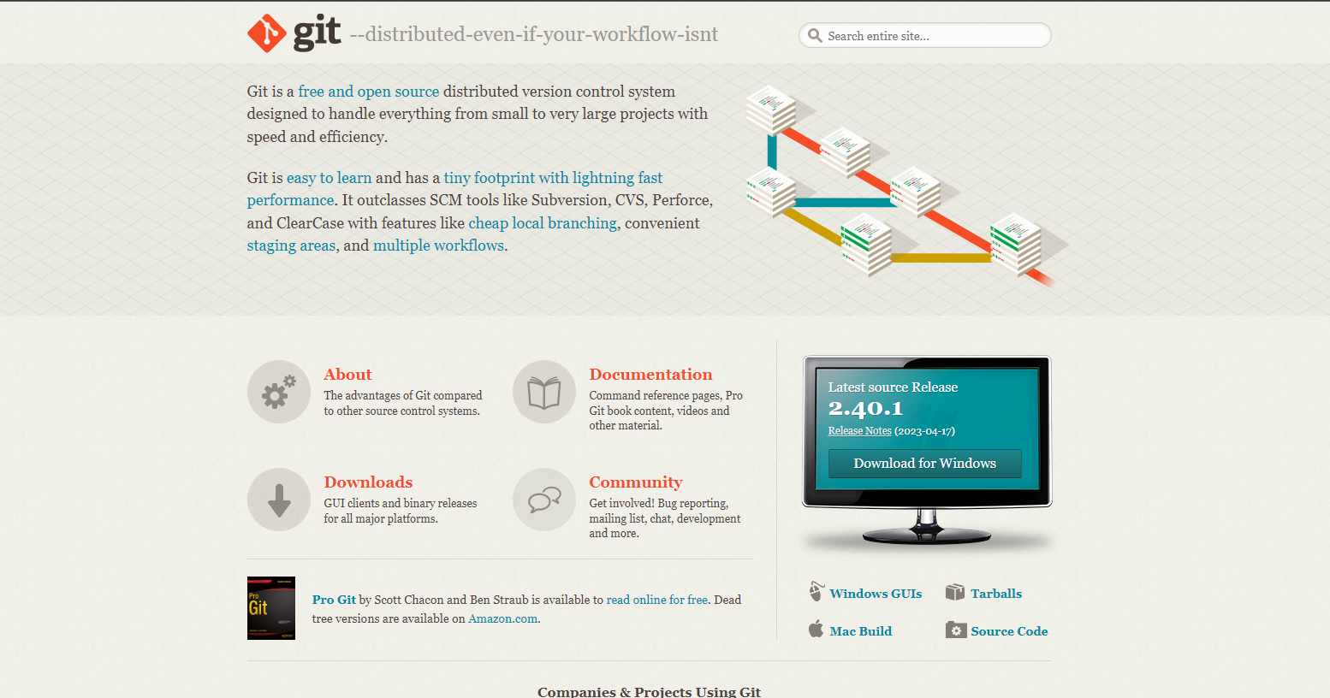

Slide 6
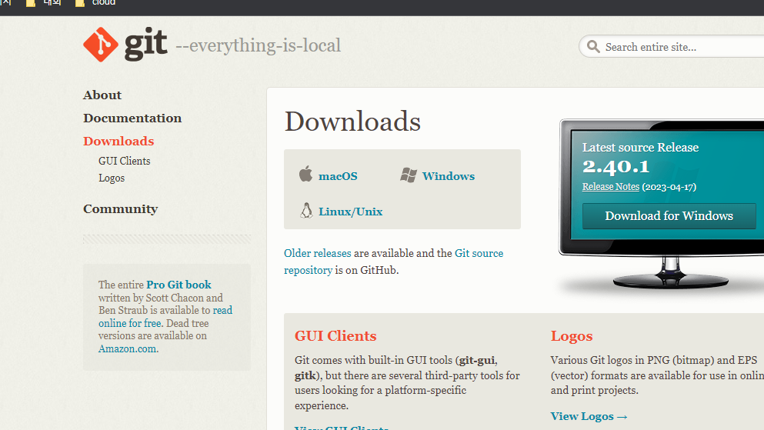


Slide 7
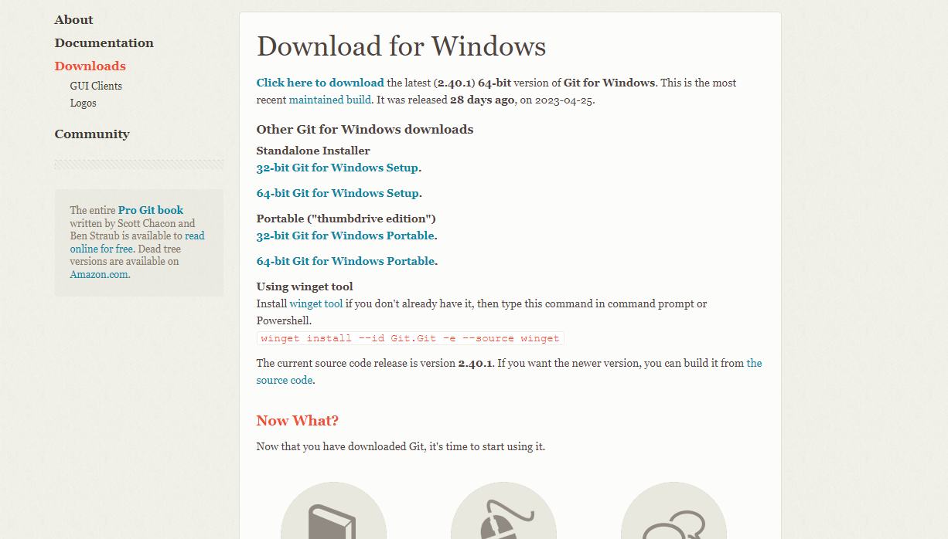

Slide 8
CMD 실행
WIN 키를 누르고 cmd를 검색하고 실행.

Slide 9
git --version
git version 2.35.1.windows.2 이와 유사하게 뜨면 정상

Slide 10
git config --global user.name "유저 이름"
git config --global user.email "유저 이메일"
정상 입력시 아무것도 안뜸

Slide 11
저장소(repository) 만들기
github로 돌아가세요.

Slide 12
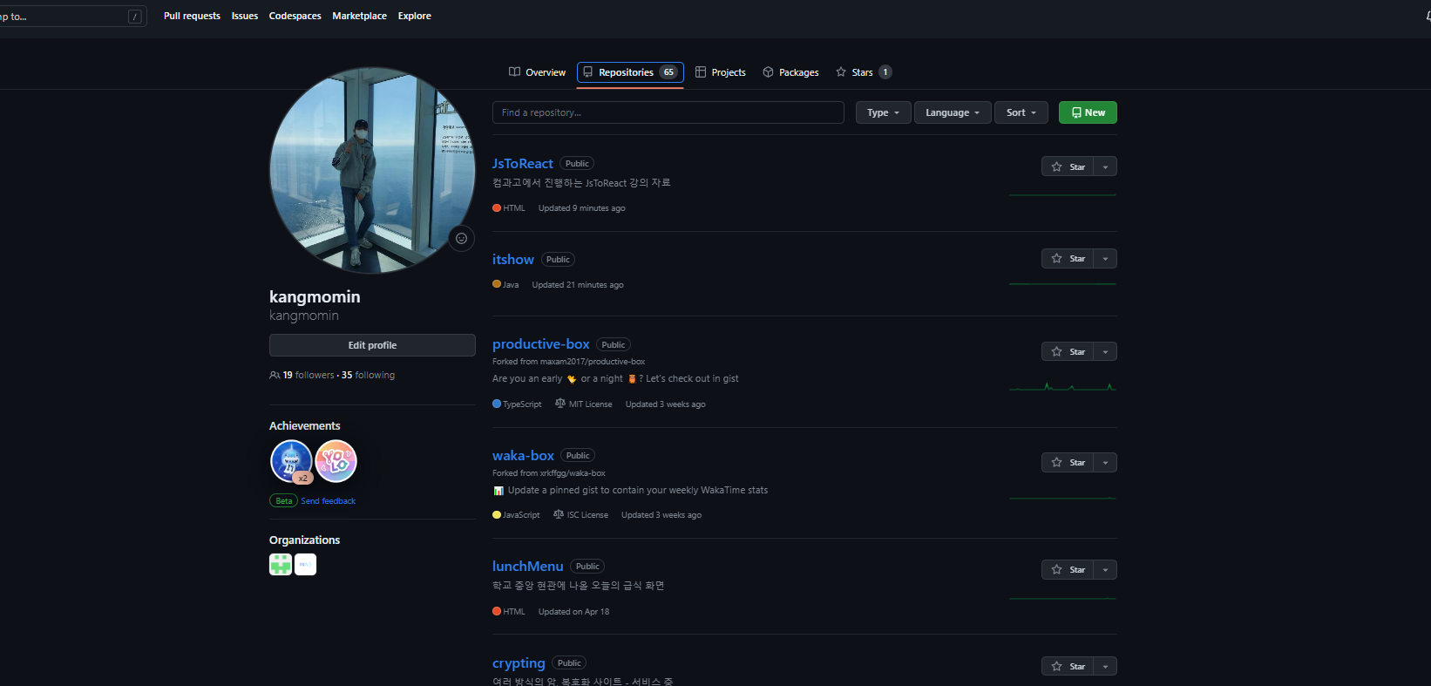

Slide 13
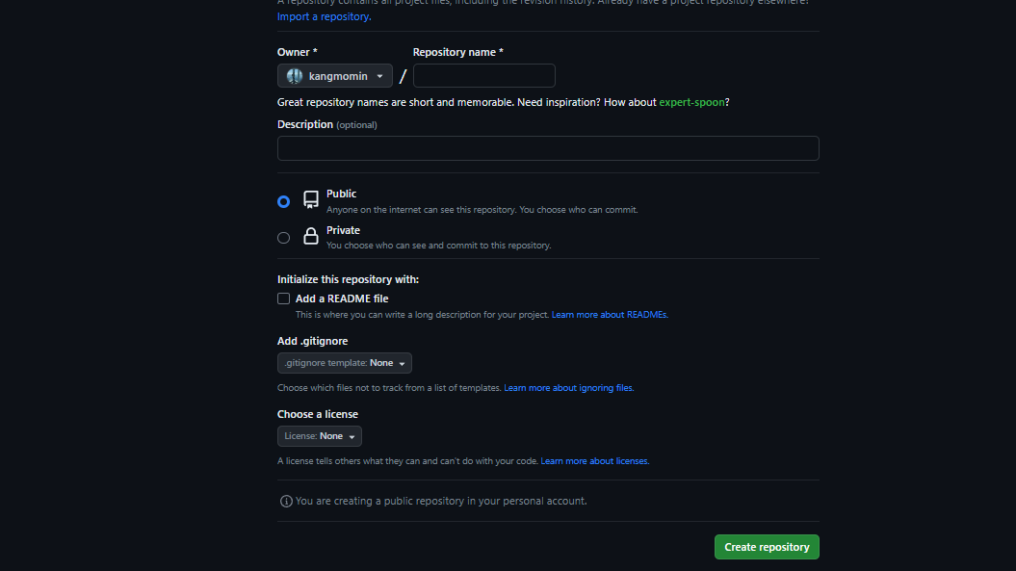

Slide 14
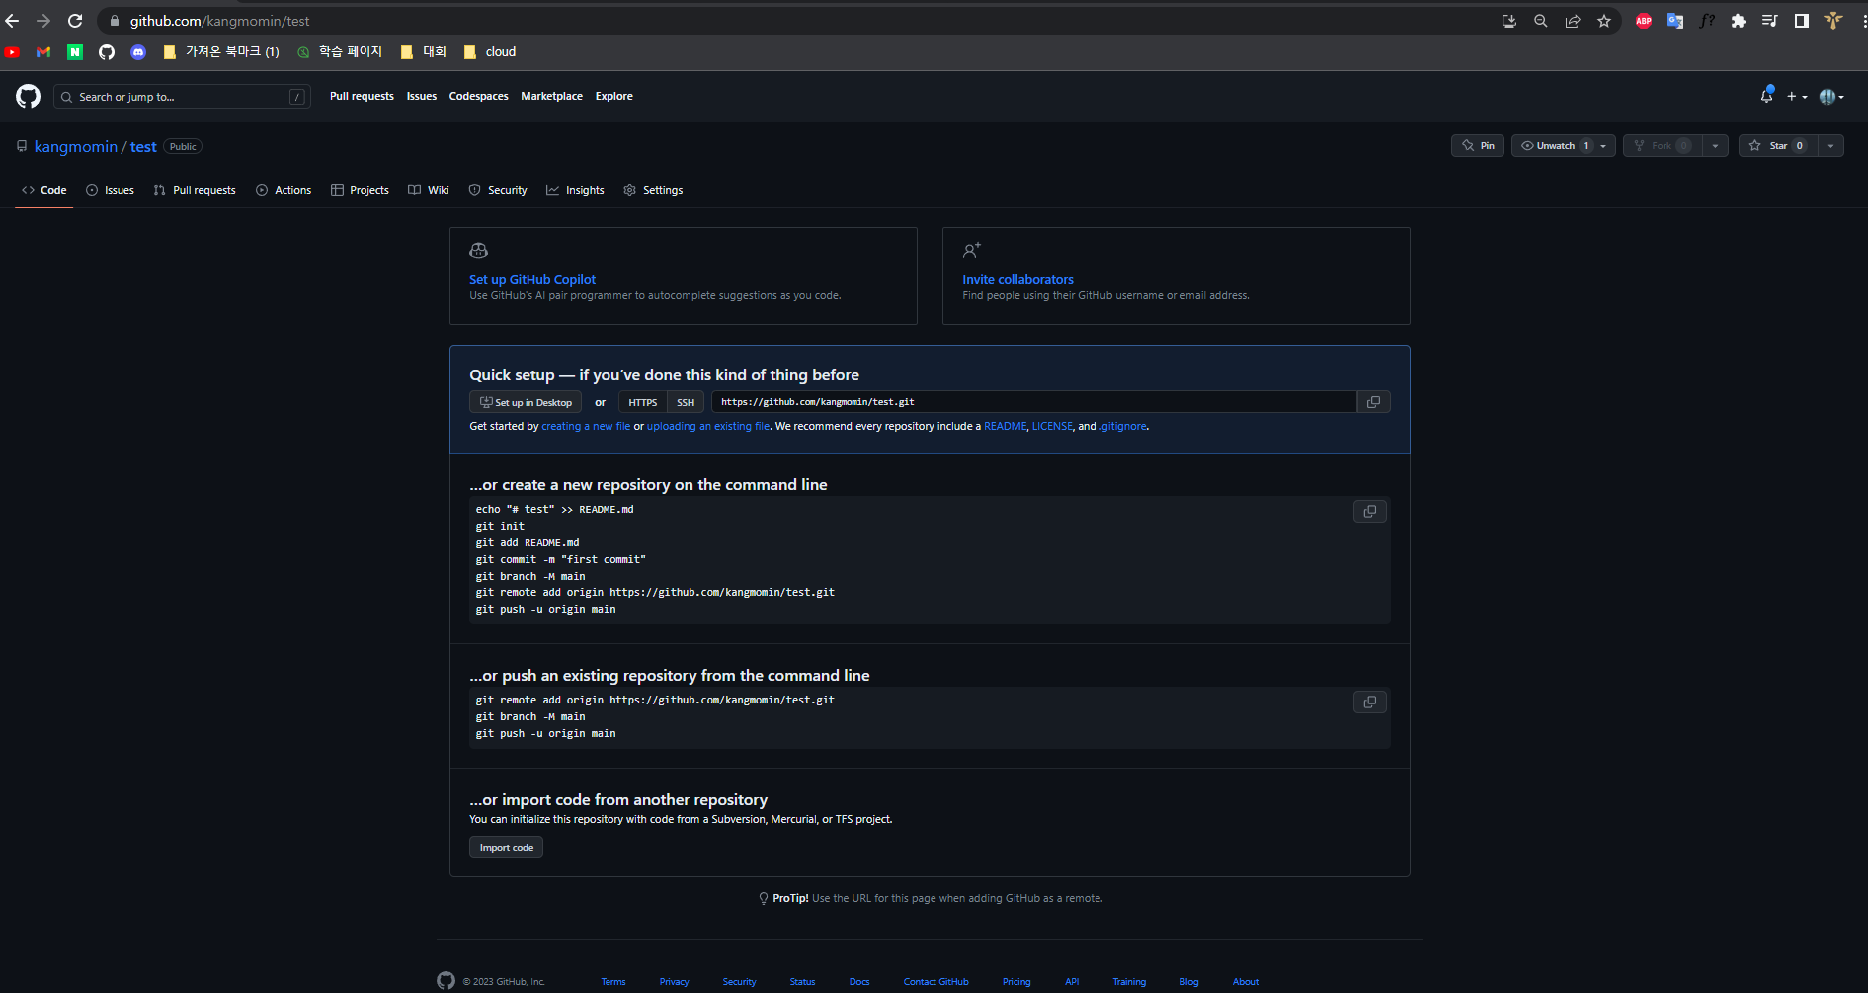

Slide 15
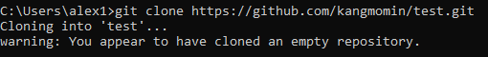
git clone [방금 복사한 링크]
CMD로 돌아와서.

Slide 16
VSC에서
CTRL + K + O 로 폴더 열기

Slide 17
폴더 안에 아무 파일 생성

Slide 18
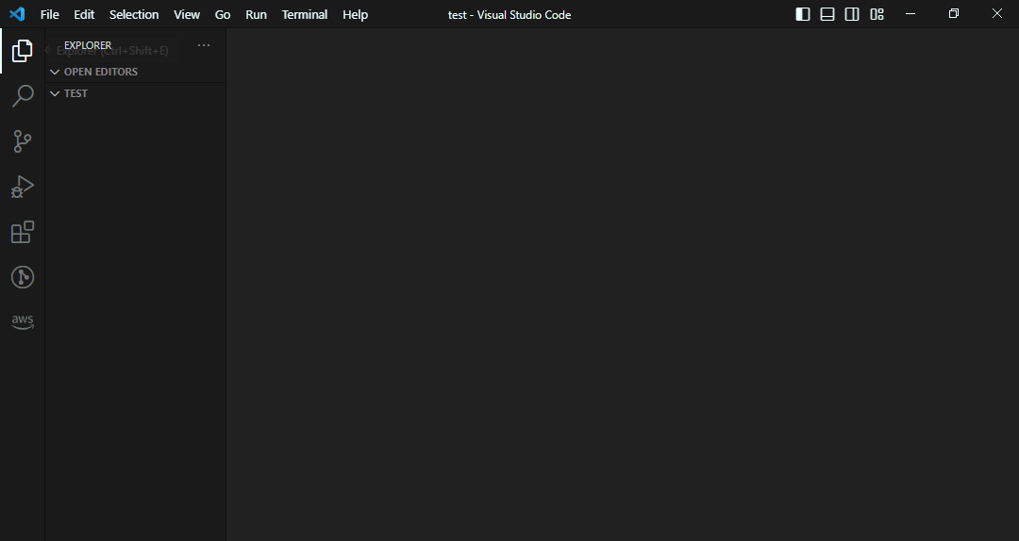

Slide 19
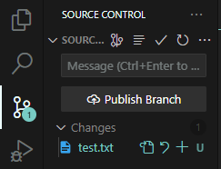
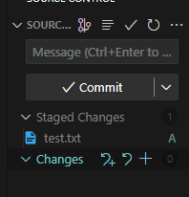
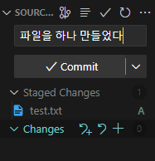


Slide 20
